Slide 1
Les « Hauts lieux de la transition » en île-de-France
Hypothèses DU PROJET
Petit déjeuner « décideurs-chercheurs » – 16 novembre 2018
Nicolas Laruelle, IAU, urbaniste

Slide 2
Hypothèses du projet
L’approche des grands défis doit être transversale…
… et valoriser les initiatives remarquables existantes…
… à l’échelle des « territoires » et surtout des « lieux ».

Slide 3
Identification des « hauts lieux de la transition » : aperçu de la méthode

Slide 4
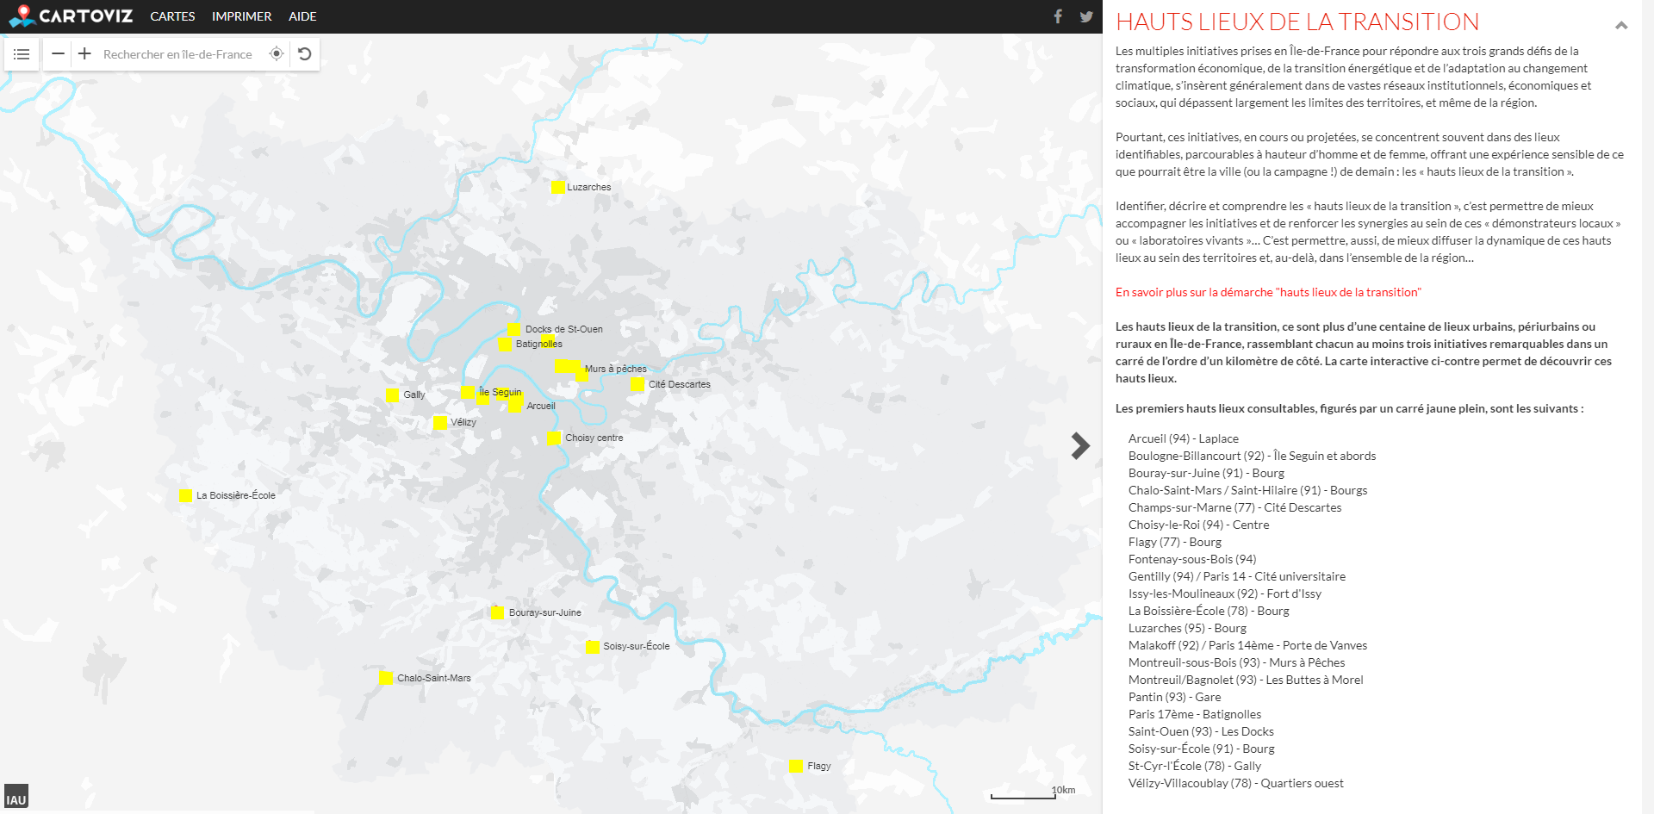
Consultation des « hauts lieux de la transition » : le Cartoviz

Slide 5
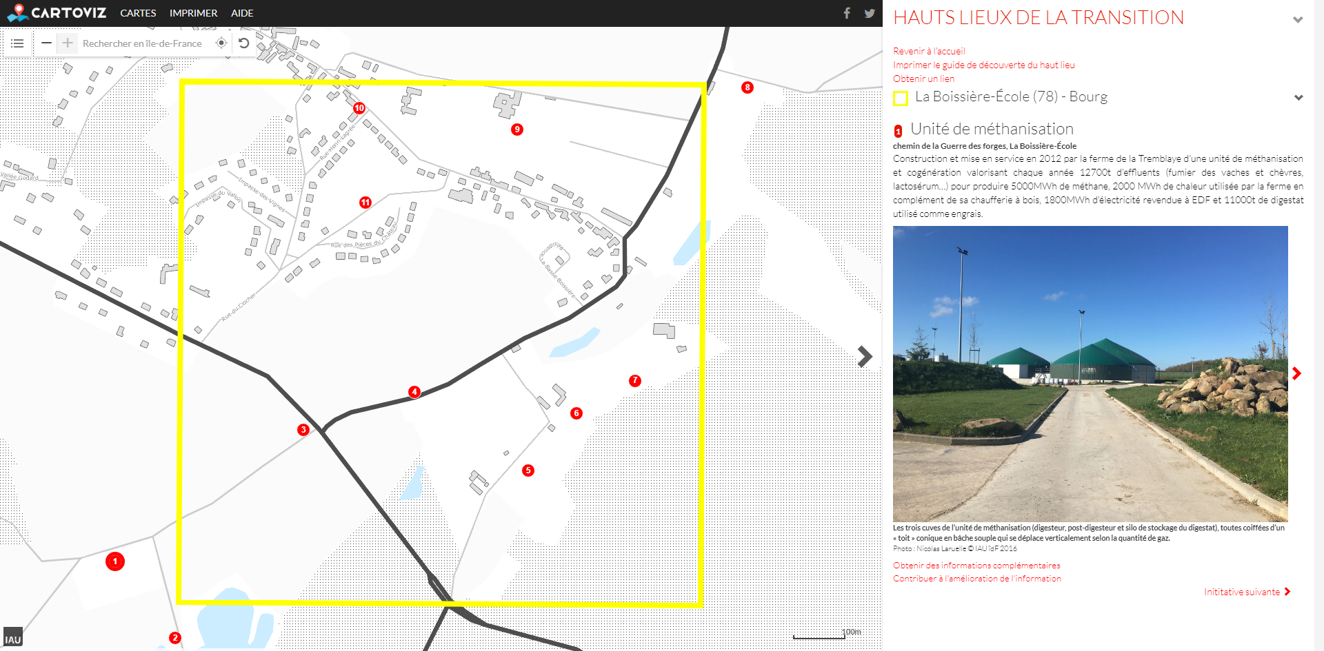
Consultation des « hauts lieux de la transition » : le Cartoviz

Slide 6
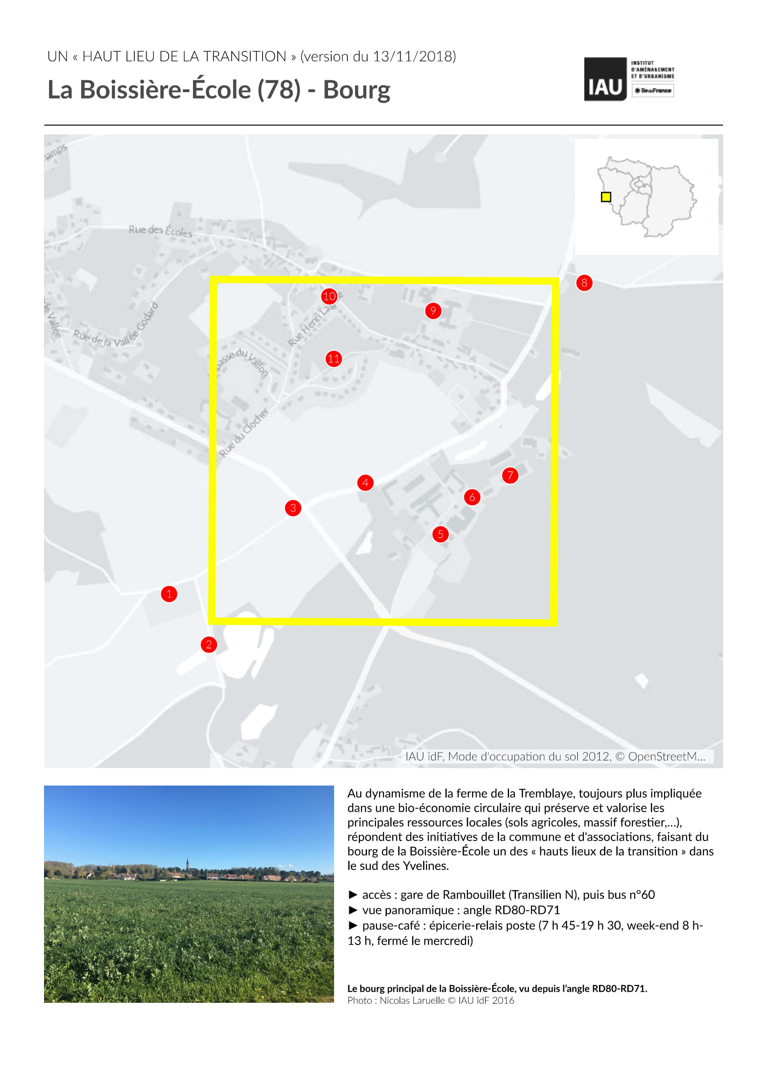
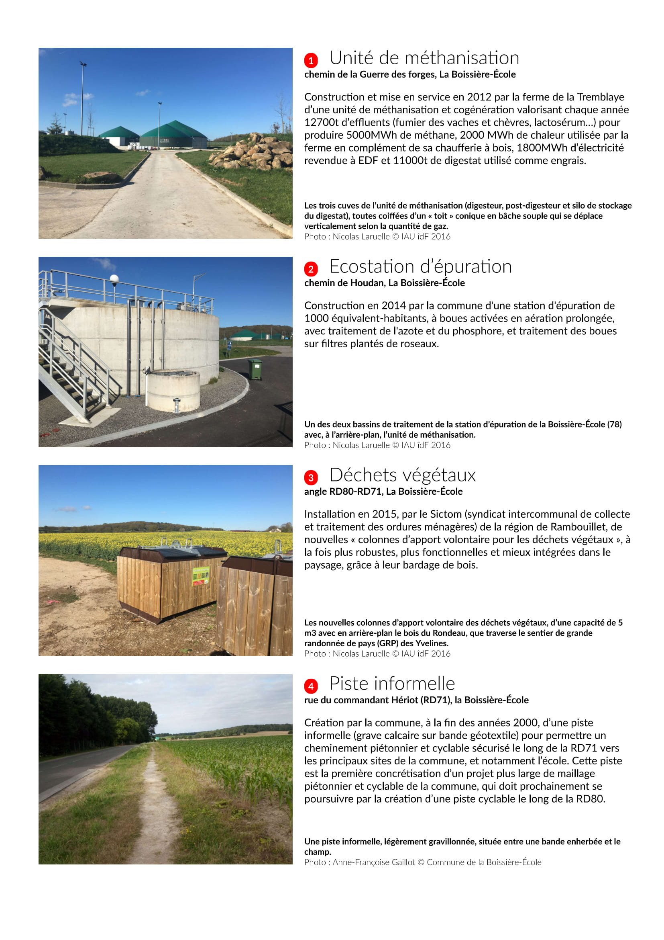
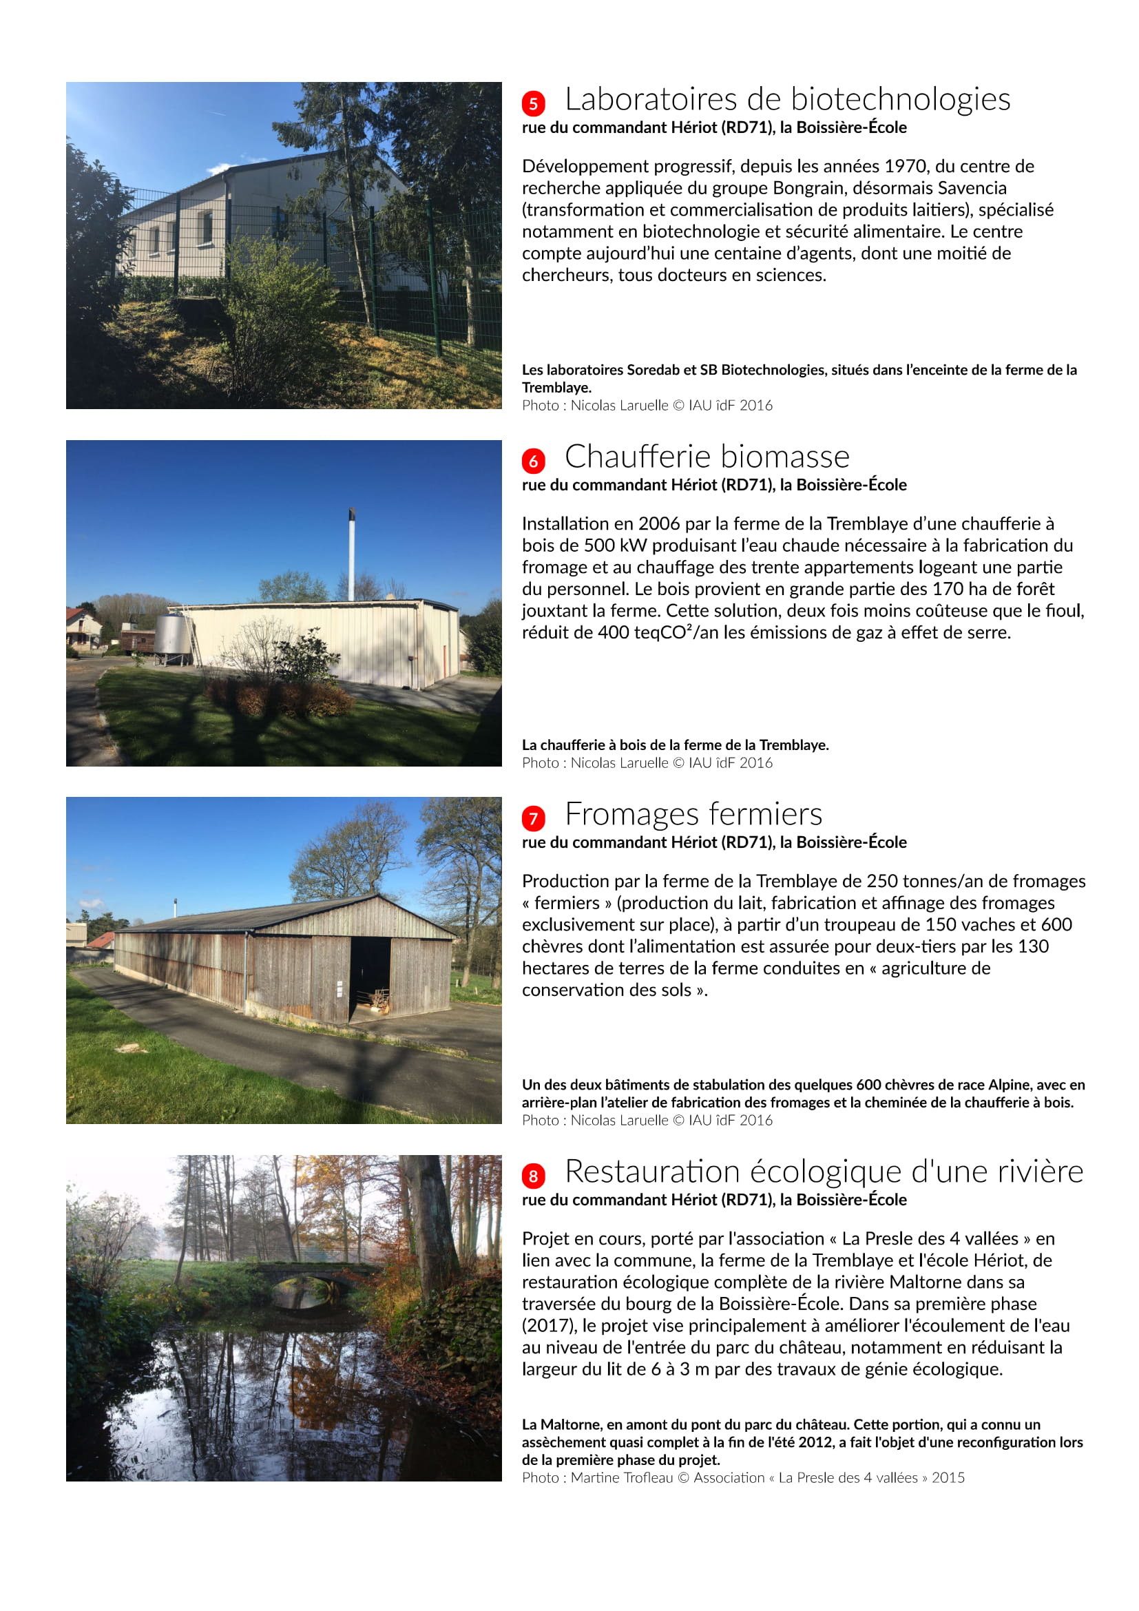
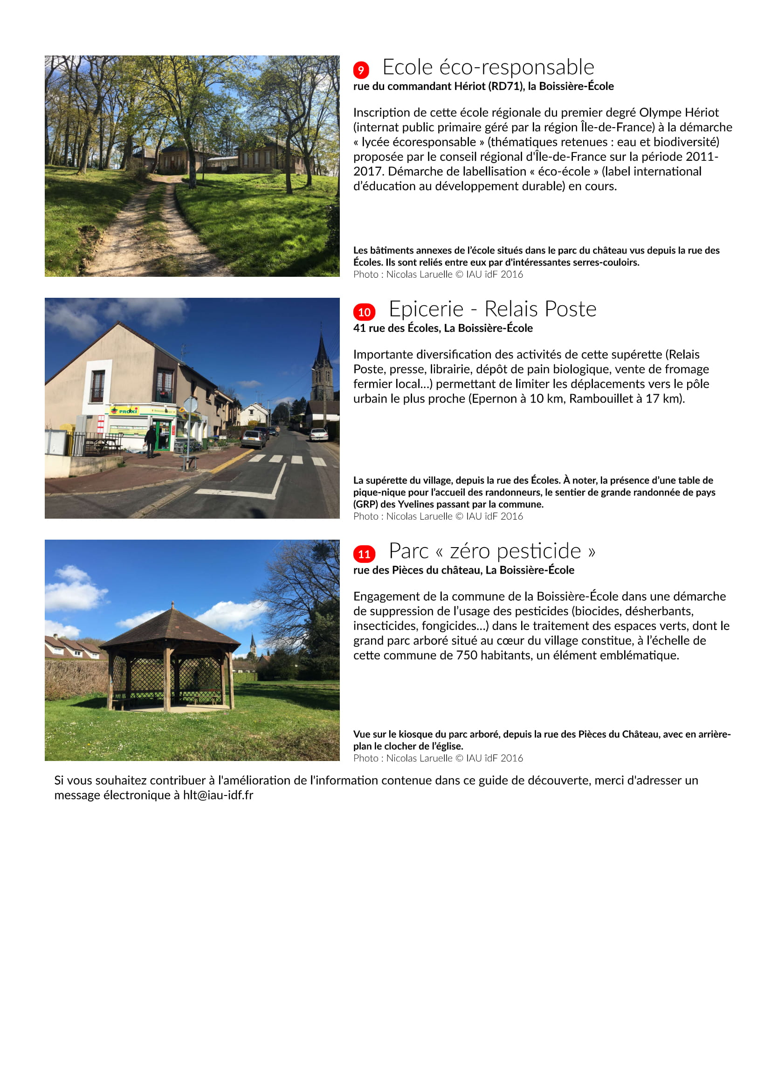
Consultation des « hauts lieux de la transition » : les « guides de découverte »

Slide 7
Hypothèses du projet
L’approche des grands défis doit être transversale…
… et valoriser les initiatives remarquables existantes…
… à l’échelle des « territoires » et surtout des « lieux ».
L’IAU a vocation à identifier et décrire les HLT en Île-de-France.
Ce travail a un coût significatif…
… et doit donc agréger de multiples usages, internes et externes.
Certains HLT sont moins attendus que d’autres.
Les déterminants des HLT en milieu rural sont très divers…
… mais la « proximité » joue partout un rôle.

